Slide 1
Отделение: Преподавание в начальных классах Выпускная квалификационная работа по теме:
Министерство образования Приморского края
Краевое государственное бюджетное профессиональное образовательное учреждение
«Находкинский государственный гуманитарно-политехнический колледж»
«Использование проектной деятельности в процессе формирования экологической культуры младших школьников»
Выполнила студентка 241 группы
Гончарук Дарья

Slide 2
Тема: «Использование проектной деятельности в процессе формирования экологической культуры младших школьников»
Актуальность: в образовательном процессе метод проектов позволит приблизить учебную деятельность школьников к решению практических, общественно значимых задач, что реализует идею сближения школьного образования с жизнью, делает процесс обучения активным и личностно значимым.
Цель: теоретически исследовать и практически обосновать применения проектной деятельности во внеурочное время для повышения уровня экологической культуры младших школьников.

Slide 3
Тема: «Использование проектной деятельности в процессе формирования экологической культуры младших школьников»
Объект исследования: процесс формирования экологической культуры младших школьников.
Предмет исследования: уровень экологической культуры младших школьников.
Гипотеза: формирование экологической культуры у младших школьников будет эффективным, если использовать проектную деятельность в урочное и внеурочное время.

Slide 4
Тема: «Использование проектной деятельности в процессе формирования экологической культуры младших школьников»
Задачи:
Изучить психолого-педагогическую литературу формирования экологической культуры младших школьников.
Проанализировать способы формирования экологической культуры младших школьников.
Реализовать проект «Как помочь перелетным птицам».
Провести диагностику по формированию экологической культуры младших школьников используя проектную деятельность.

Slide 5
Тема: «Использование проектной деятельности в процессе формирования экологической культуры младших школьников»
Раздел 1 Теоретические основы применения проектной деятельности в процессе формирования экологической культуры младших школьников
1.1 Психолого – педагогическое обоснование формирования экологической культуры младших школьников
1.2 Влияние проектной деятельности на экологическую культуру младших школьников
1.3 Педагогические условия использования метода проекта во внеурочной деятельности
Вывод: Метод проектов способствует успешной социализации школьников благодаря адекватной информационной среде, в которой учащиеся учатся самостоятельно ориентироваться, что приводит к формированию личности, обладающей информационной культурой в целом

Slide 6
Тема: «Использование проектной деятельности в процессе формирования экологической культуры младших школьников»
Раздел 2 Опытно – экспериментальное исследование по формированию экологической культуры у детей младшего школьного возраста через проектно – исследовательскую деятельность
Исследование проводилась в МБОУ «СОШ №5», с учащимися 3 «Б» класса. Экспериментальная группа состоит из 12 учеников.
2.1 Констатирующий этап
Цель: выявить первоначальный уровень экологической культуры младших школьников.
Диагностика проводилась по двум методикам:

Slide 7
Тема: «Использование проектной деятельности в процессе формирования экологической культуры младших школьников»
Методика Сокур. В.О.
Цель методики: определить уровень сформированности экологических знаний о птицах и их видах.
Методика проводилась в виде письменного опроса.
Кто такие птицы?
Каких ты знаешь птиц?
Каких вы знаете домашних птиц?
Что вы знаете про уток?
Чем отличается утка от селезня?

Slide 8
Тема: «Использование проектной деятельности в процессе формирования экологической культуры младших школьников»
Методика Л.П. Симоновой
Цель методики: определить уровень сформированности экологических знаний о животном и растительном мире и их взаимосвязи.
Методика проводилась в виде теста по вопросам:
Какие организмы используют как показатели загрязнения?
Животные. 2) Лишайники. 3) Растения.
Почему человек создает сады и парки в городе?
Чтобы растения обогащали кислородом воздух.
Чтобы люди отдыхали и гуляли.
Чтобы было красиво.
Если в лесу станет мало птиц, то:
Деревья могут погибнуть.
Ничего не случиться.
Не услышим птичьих песен.

Slide 9
Тема: «Использование проектной деятельности в процессе формирования экологической культуры младших школьников»
Критерии оценивания по двум методикам
Высокий уровень – от 25 до 31 правильных ответов. Характеризуется многообразным знанием о птицах, их видах и природы в целом. Активно умеет применять имеющиеся знания на практике.
Средний уровень – от 15 до 24 правильных ответов. Характеризуется базовым знанием о птицах и их видах. Умеет обобщать знания об особенностях природного мира.
Низкий уровень – от 0 до 14 правильных ответов. Характеризуется наличием узких знаний о птицах и их видах. Имеющиеся знания не применяются на практике. Не знают о существенных сторонах познаваемого объекта.

Slide 10
Тема: «Использование проектной деятельности в процессе формирования экологической культуры младших школьников»
Итоги констатирующего этапа
ФИО ученика | Количество правильных ответов
Ученик №1 | 27
Ученик №2 | 10
Ученик №3 | 18
Ученик №4 | 28
Ученик №5 | 15
Ученик №6 | 13
Ученик №7 | 12
Ученик №8 | 10
Ученик №9 | 14
Ученик №10 | 15
Ученик №11 | 11
Ученик №12 | 20
Математическая обработка результатов:
Высокий уровень – 2 ученика.
Средний уровень – 4 учеников.
Низкий уровень – 6 учеников.

Slide 11
Тема: «Использование проектной деятельности в процессе формирования экологической культуры младших школьников»
Диаграмма констатирующего этапа
Вывод: в 3 «Б» классе преобладает низкий уровень экологических знаний. Результаты исследования доказывают необходимость проведения на формирующем этапе проекта, включающего в себя комплекс мероприятий, способствующих решению проблемы формирования экологической культуры младших школьников.

Slide 12
Тема: «Использование проектной деятельности в процессе формирования экологической культуры младших школьников»
2.2 Формирующий этап
Цель: повысить уровень экологической культуры младших школьников через проектную деятельность.
Проект по теме: «Как помочь перелетным птицам».
Цель проекта:
Расширить знания о перелетных птицах Приморского края.
Формировать природоохранную деятельность.
Привлечь к экологическим проблемам.
Воспитать бережное отношение к природе.
Актуальность проекта: перелётные птицы прибывая к местам гнездования сильно истощены, некоторые погибают. Для сохранения птиц возникает необходимость в помощи человека.

Slide 13
Тема: «Использование проектной деятельности в процессе формирования экологической культуры младших школьников»
Задачи проекта:
Изучить литературу и интернет – ресурсы по теме проекта.
Выявить экологическую проблему края, используя исследовательскую деятельность учащихся.
Воспитывать гуманное отношение к природе и ее обитателям.
Создать и организовать работу экологического отряда.
Гипотеза: Для повышения уровня экологической культуры младших школьников необходимо развивать природоохранную деятельность младших школьников, используя проектно- исследовательскую деятельность.
Тип проекта: Творческий проект с элементами исследования.
Сроки реализации: Долгосрочный.
По количеству участников: Коллективный.

Slide 14
Тема: «Использование проектной деятельности в процессе формирования экологической культуры младших школьников»
Содержание проекта:
Подготовительный этап
Видеоролик «Перелетные птицы».
Викторина «Птицы прилетели».
Основной этап
Защита исследовательской индивидуальной работы по теме «Перелетные птицы Приморского края».
Создание объёмной модели.
Конференция – «Как мы можем помочь перелетным птицам».
Заключительный этап
Отряд «Ласточки».
Создание эмблемы и элементов отличия.
Создание кормушек и «Птичьей столовой».

Slide 15
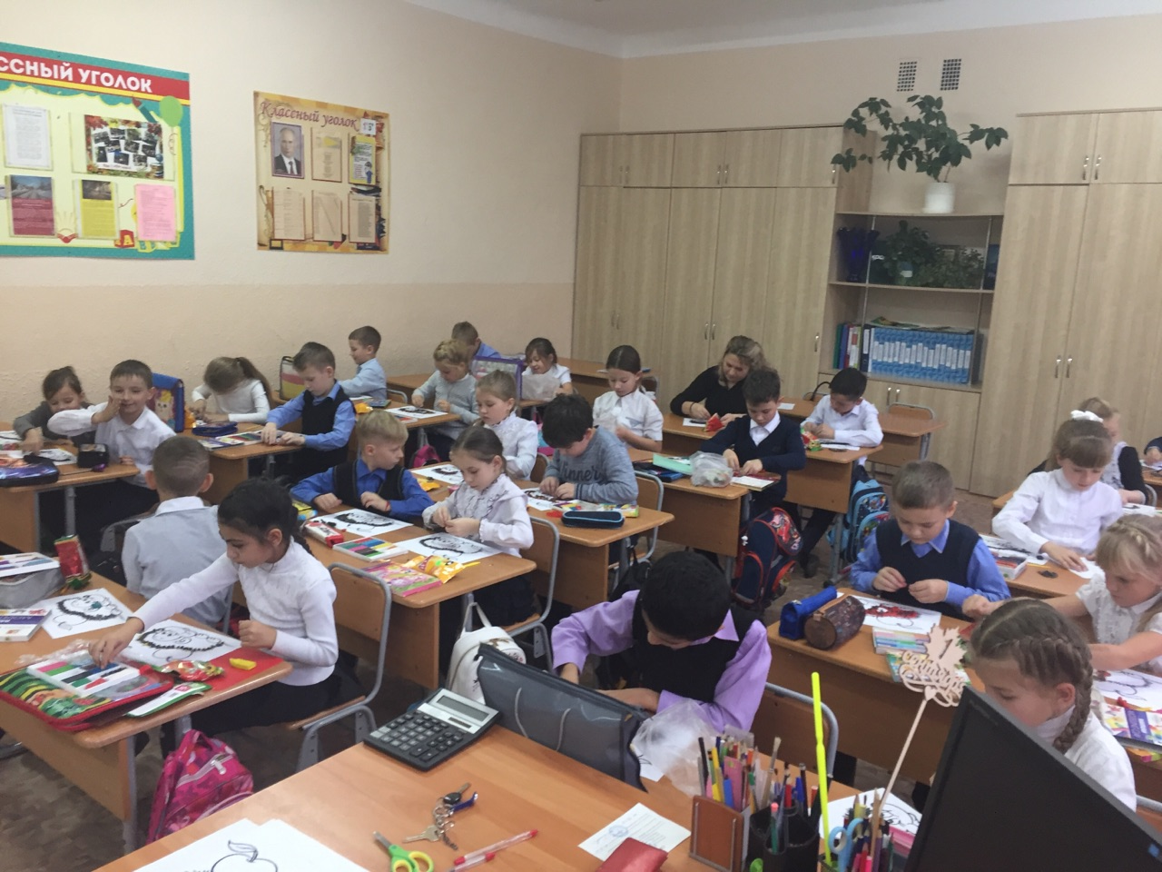
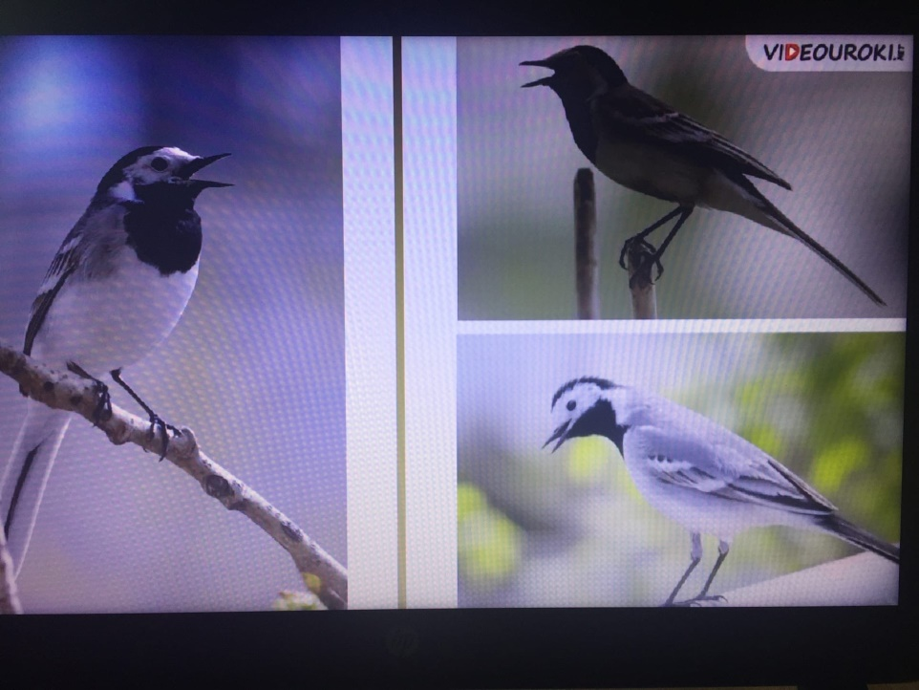
Тема: «Использование проектной деятельности в процессе формирования экологической культуры младших школьников»

Slide 16
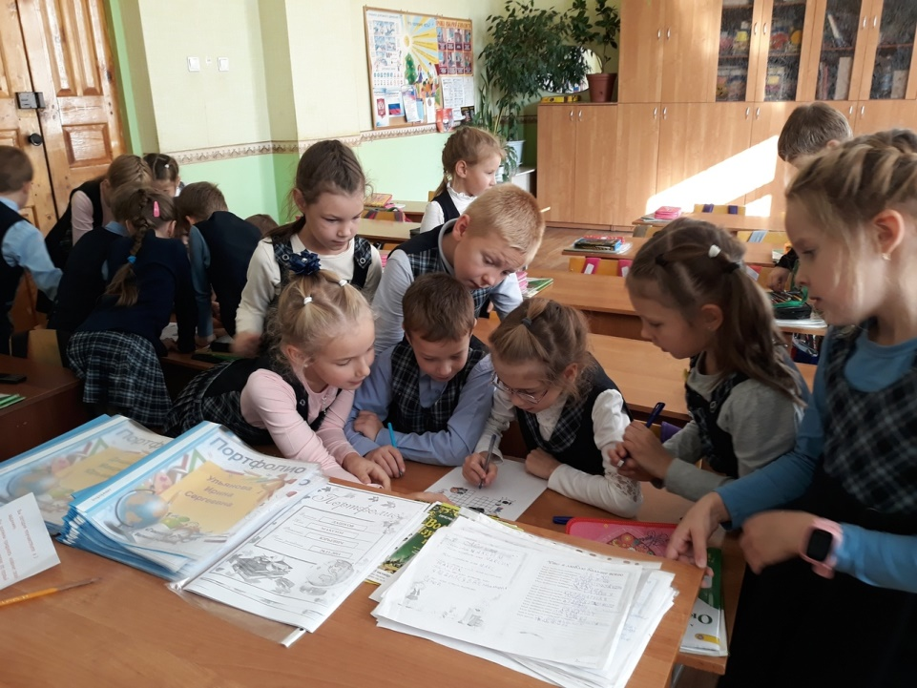
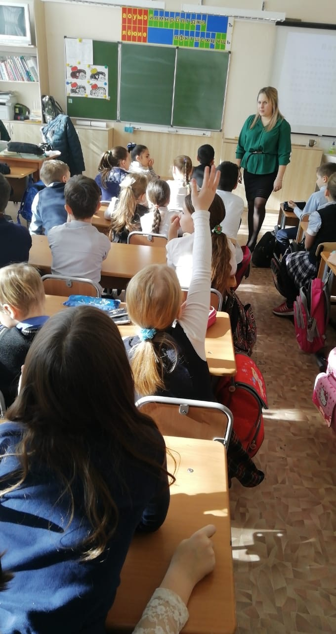
Тема: «Использование проектной деятельности в процессе формирования экологической культуры младших школьников»
Примеры заданий:
«Закончи предложение».
«Четвертый лишний».
«Отгадай загадку».
«Речевая разминка».
«Кроссбух».

Slide 17
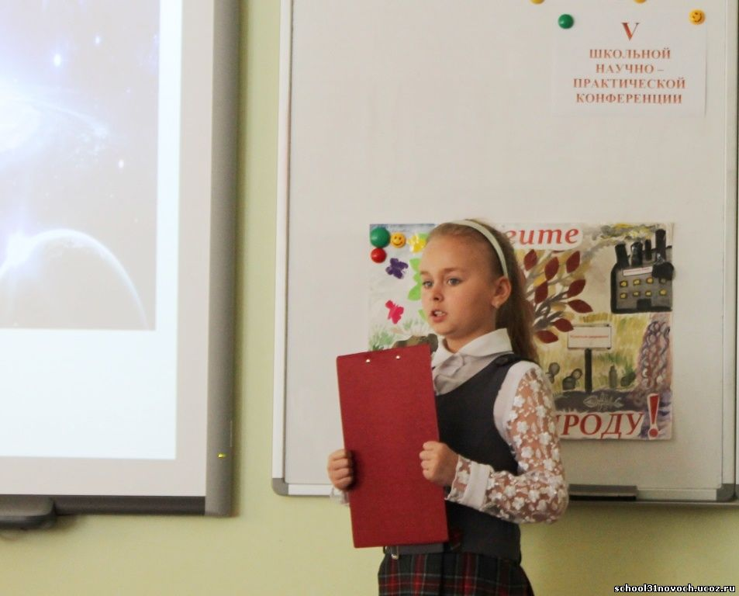
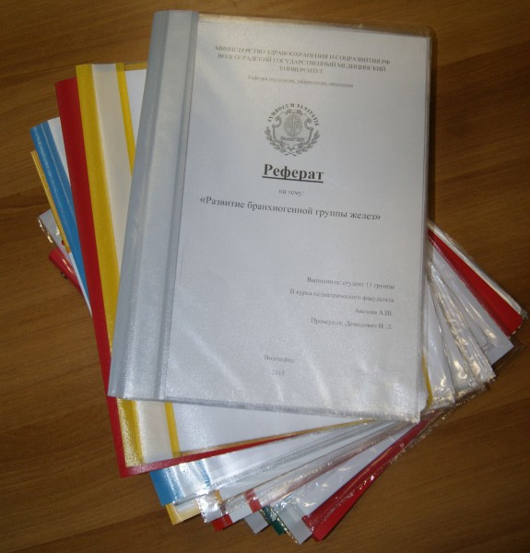
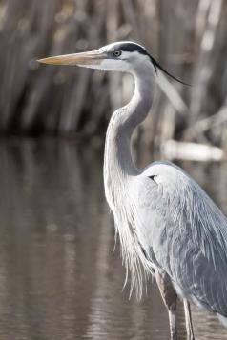
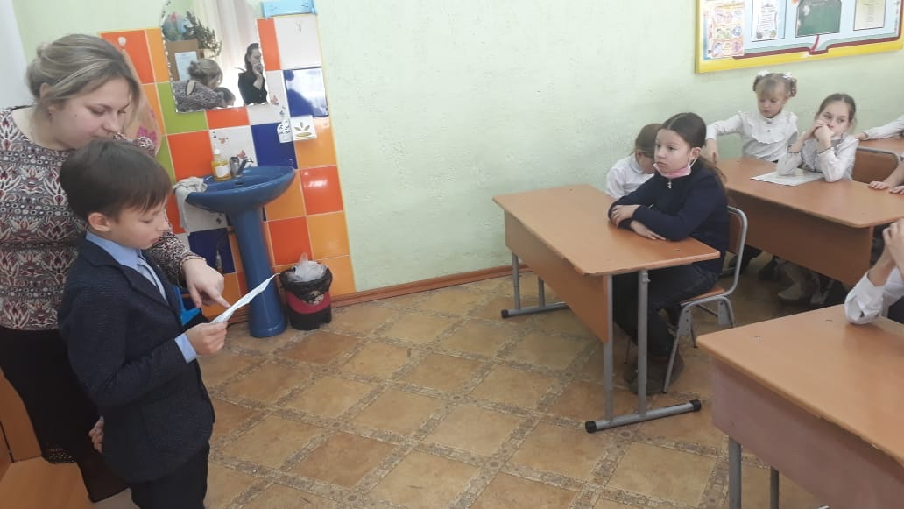
Тема: «Использование проектной деятельности в процессе формирования экологической культуры младших школьников»

Slide 18
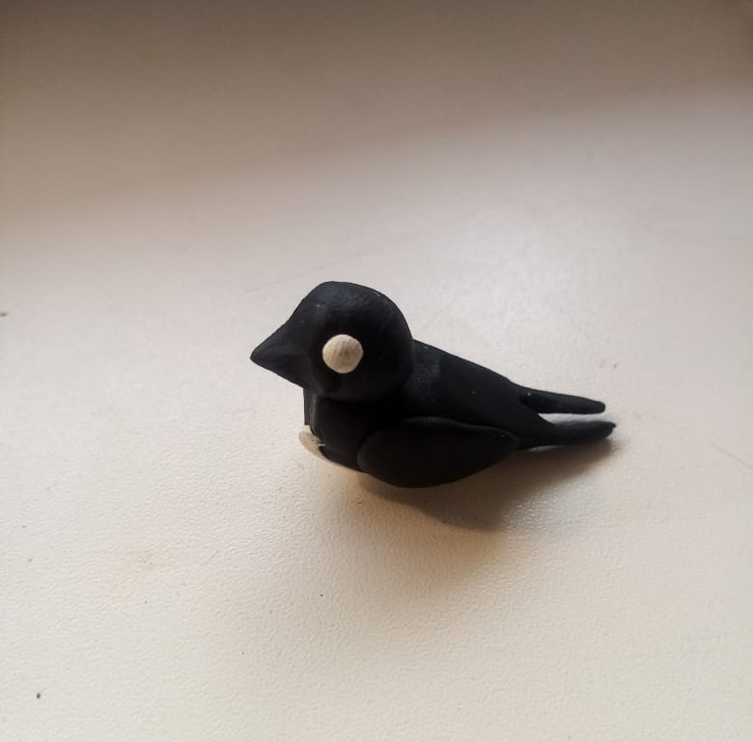
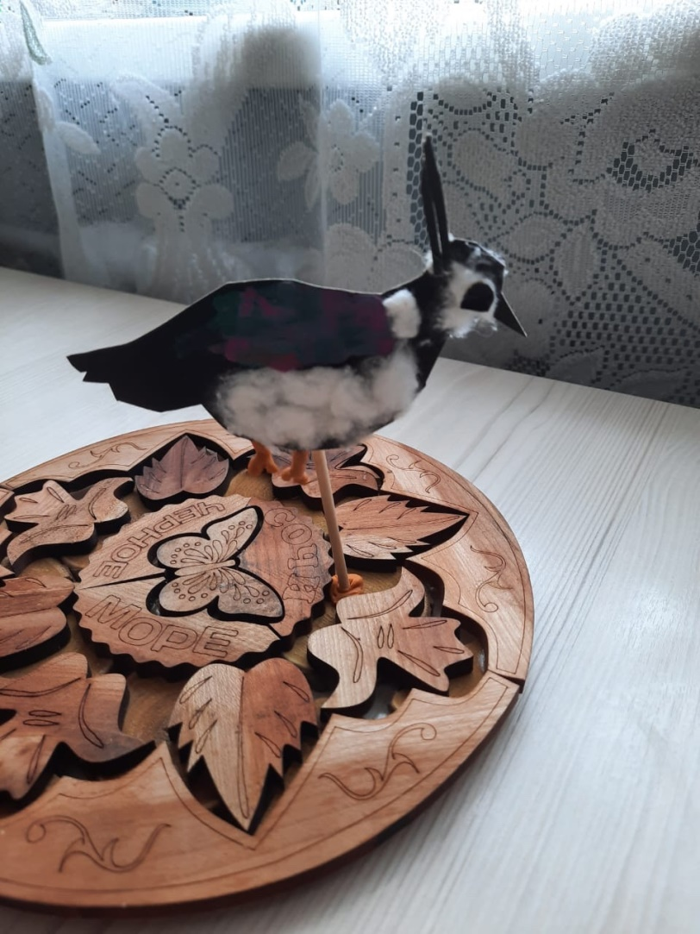
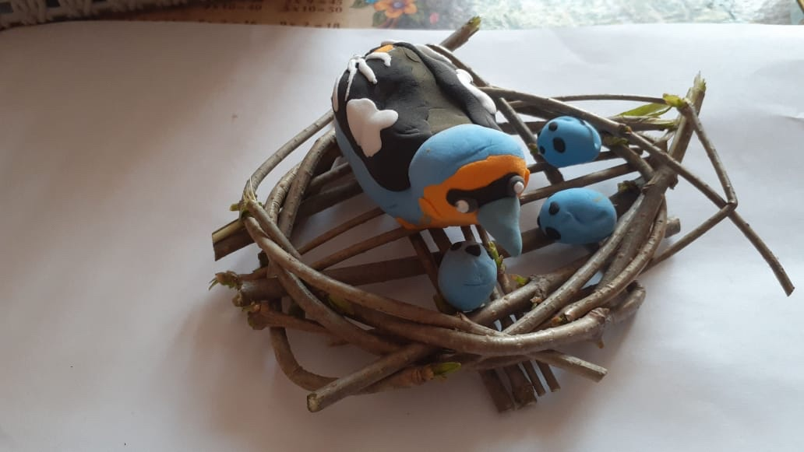
Тема: «Использование проектной деятельности в процессе формирования экологической культуры младших школьников»

Slide 19
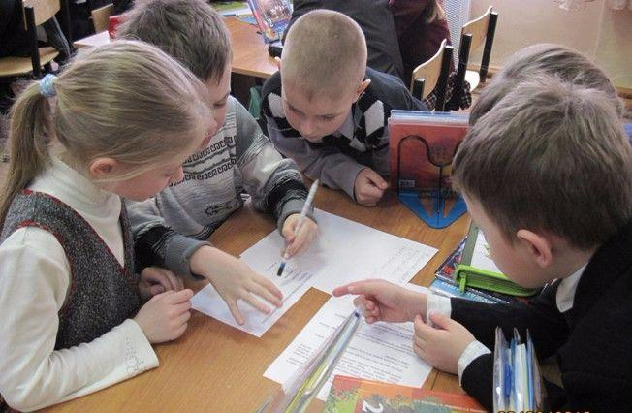
Тема: «Использование проектной деятельности в процессе формирования экологической культуры младших школьников»
Итоги конференции:
Подкармливать перелетных птиц и создавать кормушки.
Нельзя громко кричать.
Не забывать помогать и зимующим птицам.

Slide 20
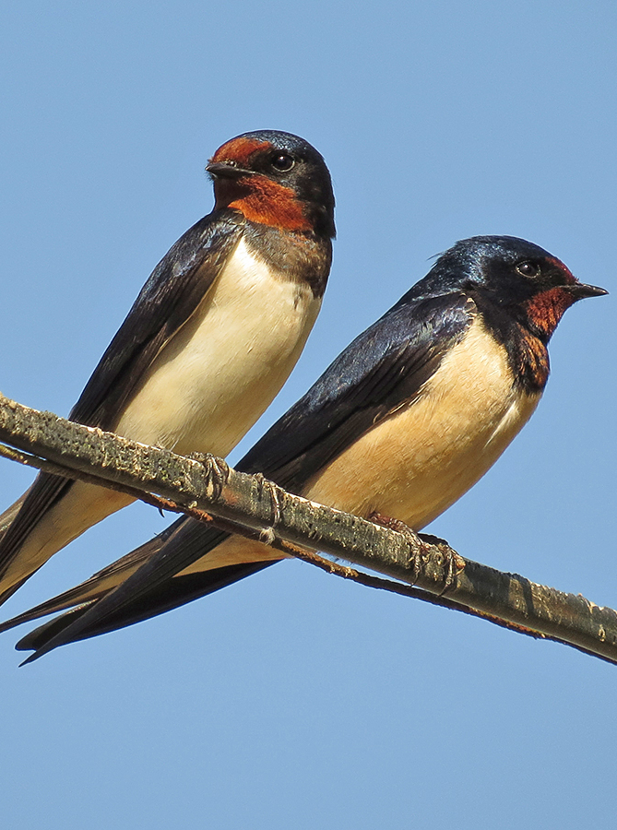
Тема: «Использование проектной деятельности в процессе формирования экологической культуры младших школьников»

Slide 21
Тема: «Использование проектной деятельности в процессе формирования экологической культуры младших школьников»

Slide 22
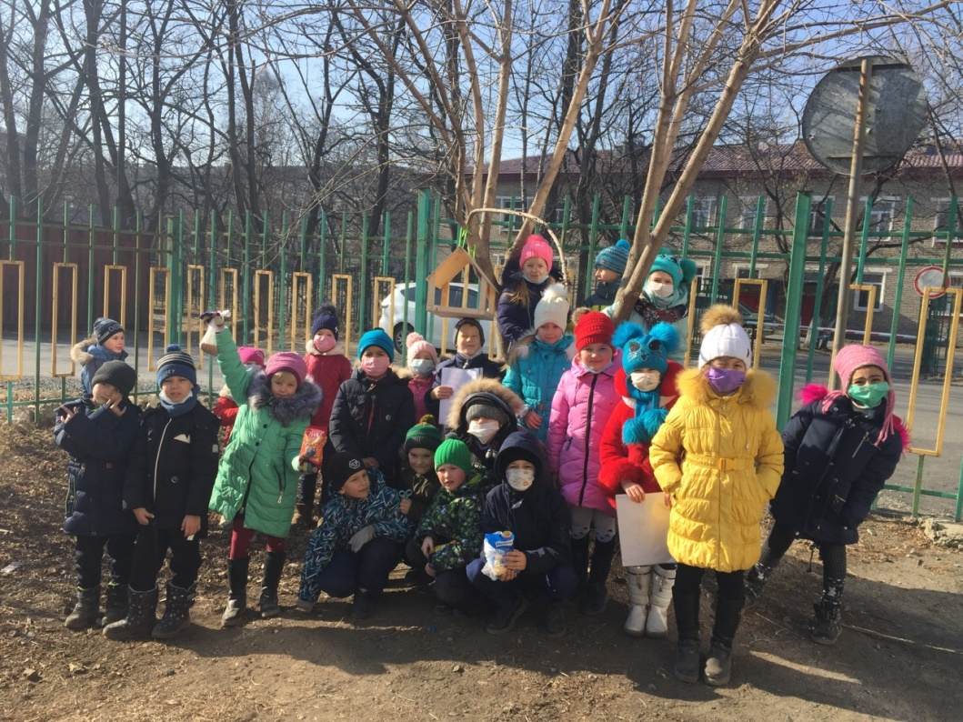
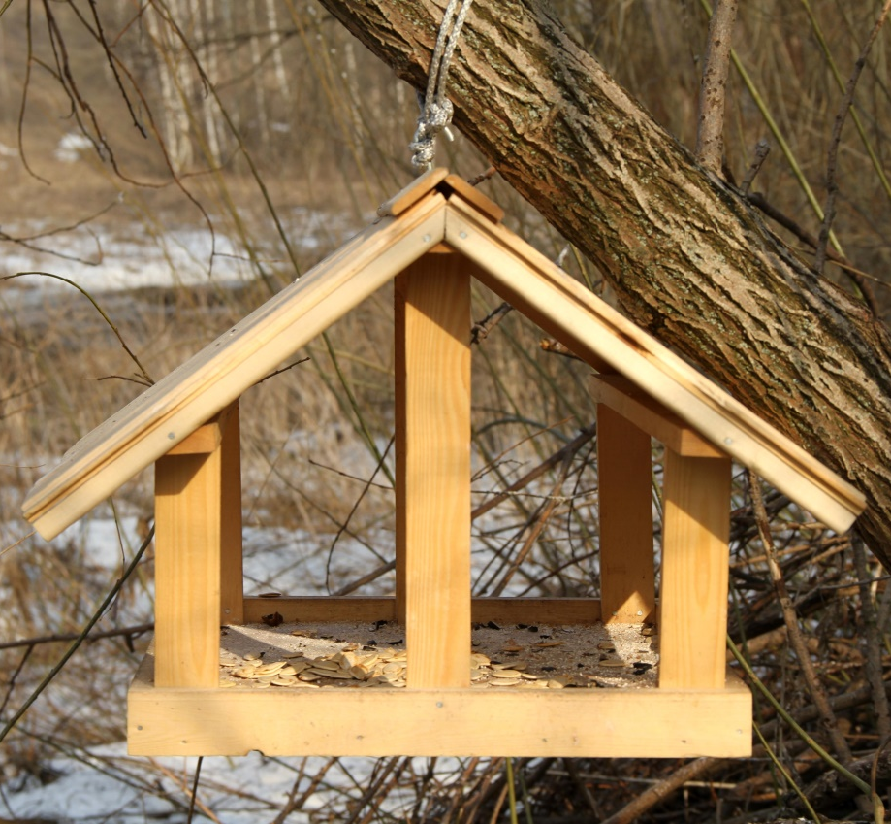
Тема: «Использование проектной деятельности в процессе формирования экологической культуры младших школьников»

Slide 23
Тема: «Использование проектной деятельности в процессе формирования экологической культуры младших школьников»
Вывод: проект действительно заинтересовал ребят и вовлёк в активную мысленную деятельность, а также положительно повлиял на сплочение коллектива. В дальнейшем ребята планируют реализовывать другие проекты экологического характера, принять участие в олимпиадах и исследовательских работах на городском и региональном уровнях.

Slide 24
Тема: «Использование проектной деятельности в процессе формирования экологической культуры младших школьников»
2.3 Контрольный этап
Цель: выявить оценка эффективности проведенного проекта по формированию экологической культуры школьников.
Итоги контрольного этапа
ФИО ученика | Количество правильных ответов
Ученик №1 | 30
Ученик №2 | 27
Ученик №3 | 26
Ученик №4 | 29
Ученик №5 | 30
Ученик №6 | 21
Ученик №7 | 27
Ученик №8 | 24
Ученик №9 | 23
Ученик №10 | 22
Ученик №11 | 26
Ученик №12 | 27
Математическая обработка результатов:
Высокий уровень – 8 учеников.
Средний уровень – 4 ученика.
Низкий уровень – 0 ученик.

Slide 25
Тема: «Использование проектной деятельности в процессе формирования экологической культуры младших школьников»
Диаграмма контрольного этапа
Вывод: на контрольном этапе у учащихся экспериментальной группы преобладает высокий уровень экологической культуры.

Slide 26
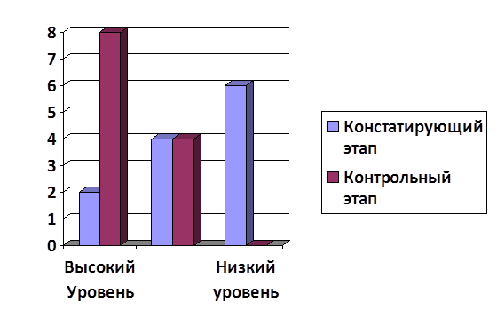
Тема: «Использование проектной деятельности в процессе формирования экологической культуры младших школьников»
Диаграмма сравнения констатирующего и контрольного этапов
Вывод: проектная деятельность положительно повлияла на уровень экологической культуры младших школьников. Проект по повышению уровня экологической культуры младших школьников достаточно эффективен.

Slide 27
Тема: «Использование проектной деятельности в процессе формирования экологической культуры младших школьников»
Заключение
При правильной организации проектной деятельности у младших школьников успешно формируется ценностная картина мира, формируется экологическое сознание бережного отношения к окружающему миру природы, а главное, что формируется стойкий интерес к окружающей среде.

Slide 28
Спасибо за внимание!

